Slide 1
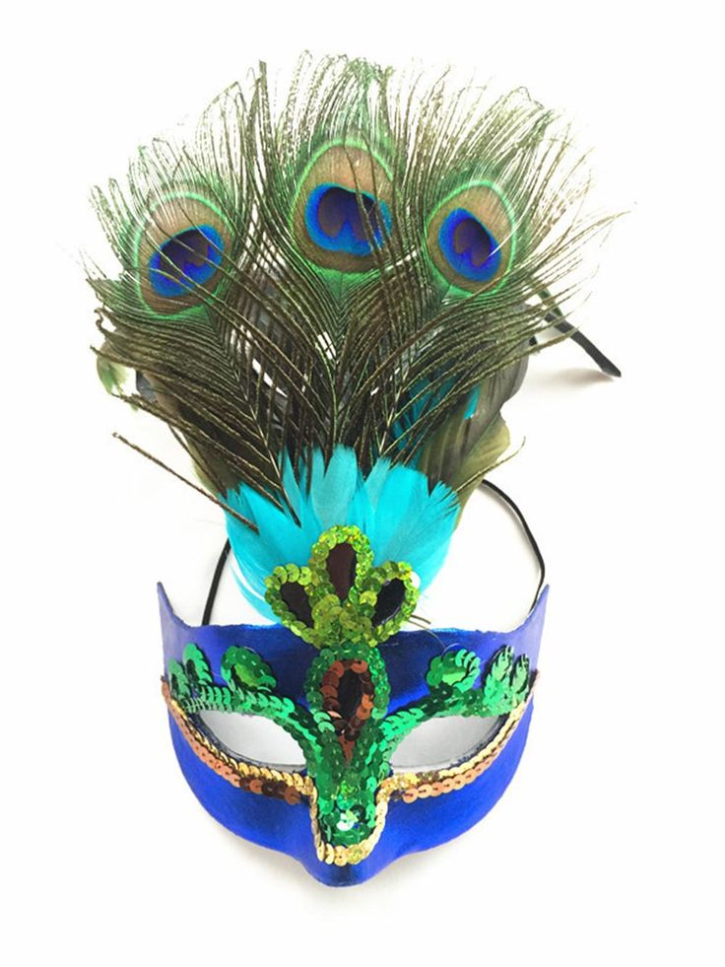
Диктант
Елена Петровна Дудина
кандидат филологических наук
Специально для сайта
«Могу писать»

Slide 2
Солнечная энергия сердец

Slide 3
«Прощай, мясо!» - именно так, по одной из версий, переводится с латинского слово карнавал. Это древнеримское развлечение было аналогом современной Масленицы и устраивалось для того, чтобы люди могли всласть повеселиться перед длинным постом.

Slide 4
Карнавал – время, когда стираются социальные различия и все погружаются в водоворот наслаждения и беспричинной радости. Маски, скрывающие лица, позволяют отступить от норм общественной морали, каждый может вести себя как заблагорассудится, не опасаясь осуждения и наказания.

Slide 5
Современные карнавалы – это грандиозные костюмированные шествия. Самым знаменитым в Европе издавна считается Венецианский карнавал, ведущий свою историю с эпохи Ренессанса.

Slide 6
По обычаю начало праздника знаменуется сошествием ангела: акробат спускается по канату с колокольни на центральной площади города и разбрасывает конфетти.

Slide 7
Участники шоу и зрители, обвешанные яркими лентами, перьями и бусами, стараются перещеголять друг друга необычностью наряда.

Slide 8
Когда пестрая толпа с криками и песнями начинает двигаться, кажется, что улицы города заполняет живая бурлящая река. Во время карнавала устраиваются традиционные конкурсы: выбирают самую красивую девушку, самый впечатляющий костюм, самую яркую постановку.

Slide 9
Завершается праздник сожжением чучела на той же площади, откуда начиналось шествие.
Мировым королем карнавалов признается, конечно, бразильский Рио-де-Жанейро.

Slide 10
Благодаря причудливому переплетению европейских, африканских и индейских обычаев этот праздник приобрел неслыханную популярность. Подготовка к шоу ведется задолго до намеченной даты, и никакие причины не могут заставить бразильцев экономить на украшениях и декорациях.

Slide 11
В начале праздника выбирается король – самый упитанный мужчина из числа жителей города. С помощью символического ключа король открывает карнавал, и действие начинается .

Slide 12
Раньше во время маскарада люди давали выход накопившейся энергии, кидая друг в друга гипсовыми шариками, фасолью, мешочками с подкрашенной водой. Сейчас вместо этого принято устраивать зажигательные танцы, один из которых – знаменитая самба.

Slide 13
Парад школ самбы проводится на специальной площадке, для которой отведена целая улица длиной до семисот метров. Выступления танцевальных коллективов транслируются онлайн по всему миру.

Slide 14
Туристы обожают карнавалы, а значит, каждый крупный город старается организовать нечто оригинальное. Например, в Новом Орлеане с карнавальных кортежей выбрасывают пластиковые бусы и медальоны – талисманы удачи, заполучить которые стремятся все.

Slide 15
На Тенерифе устраивают комичные похороны сардины: чучело рыбы, сделанное из папье-маше, сжигают на костре. В Германии период карнавалов считают пятым временем года, а в Швейцарии уличные музыканты соревнуются в фальшивом исполнении старинных маршей.

Slide 16
Какой бы карнавал вам ни посчастливилось посетить – вы не пожалеете. Это праздник, объединяющий людей, символ мирного времени, веселья и удовольствия. Только на карнавале можно почувствовать, как пульсирует солнечная энергия сердец.

Slide 17
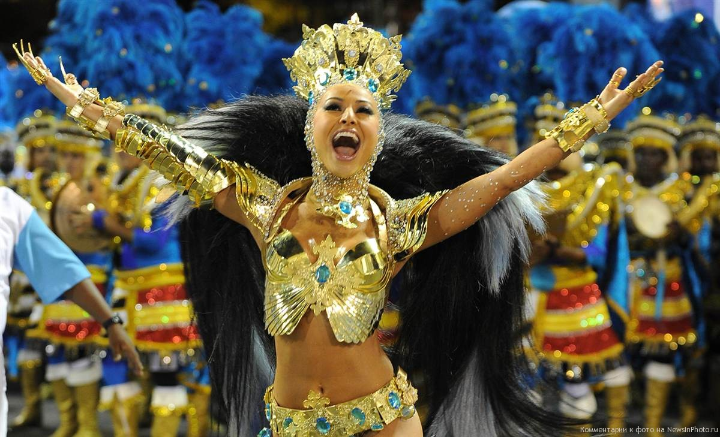
Браво! Вы написали диктант ! Ура!

